Slide 1
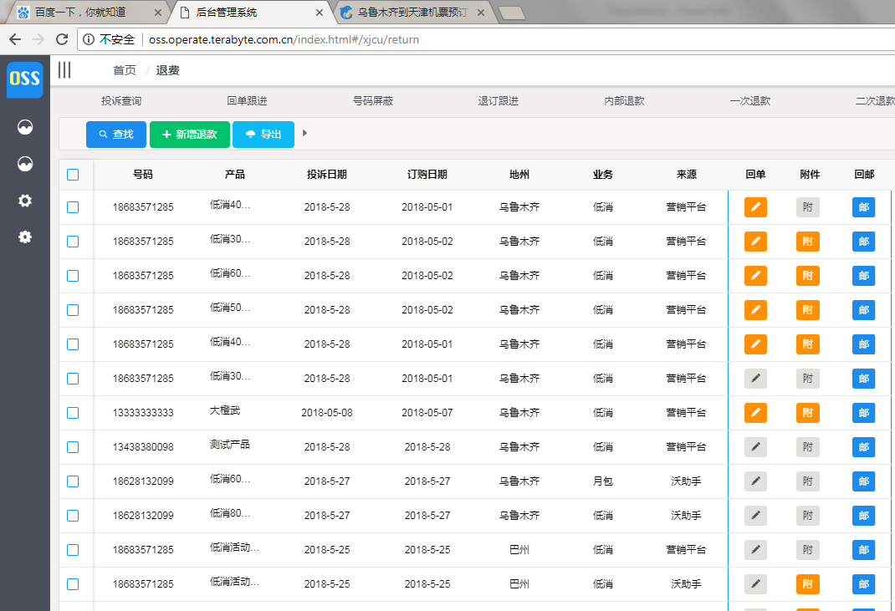
快捷筛选栏：
1.加载的时候，未对默认的激活项做配色
2，已经选定的项目，再次点击后颜色会消失

Slide 2
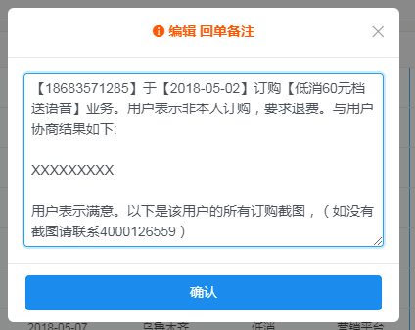
添加回单文本：
自动生成的回单模板
此处前后插入换行
以便生成如左图的效果

Slide 3
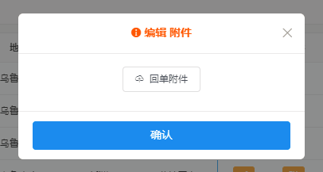

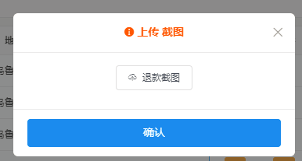

当前文件：18628132099.doc
当前文件：18628132099.jpg
上传附件
增加对当前已经上传的文件的显示

Slide 4
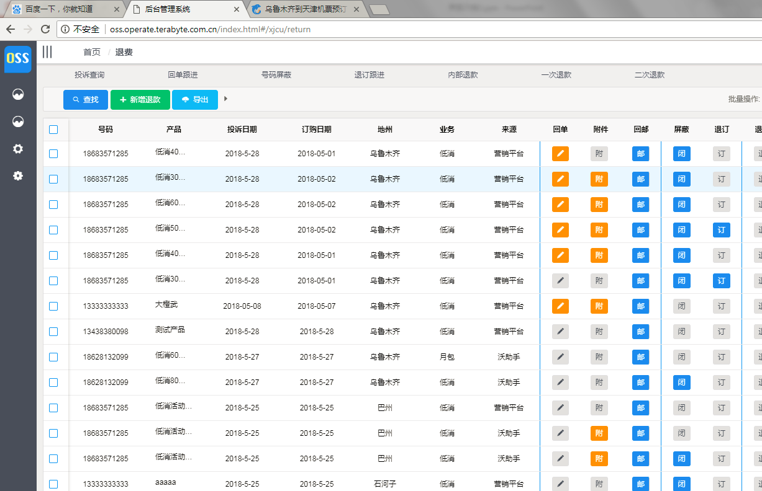
自动回邮功能，预计开发时间较长。
第一步先做成可以手工改动邮件标志为“已发送”状态
即类似手工改动“已屏蔽”

Slide 5
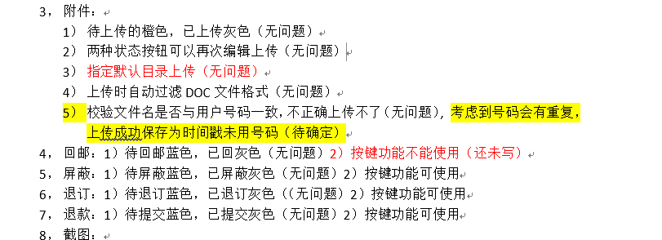
此功能用处不大
无须开发
确实有同一号码重复投诉的，就让客户换个目录存放同一个文件名就可以

Slide 6
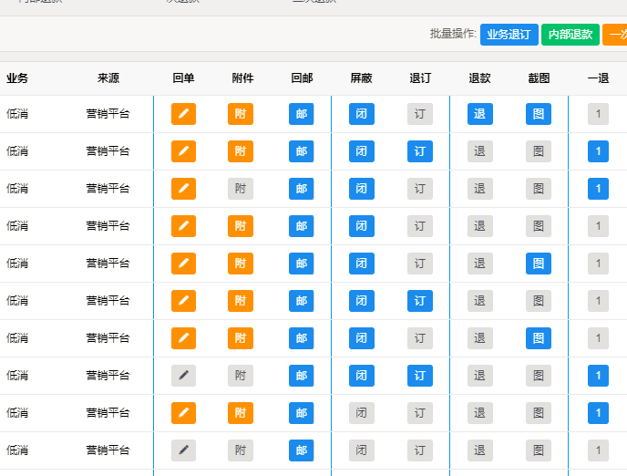
退款截图属于“补充信息”类
做成橙色的处理方式
如回单，附件等字段

Slide 7
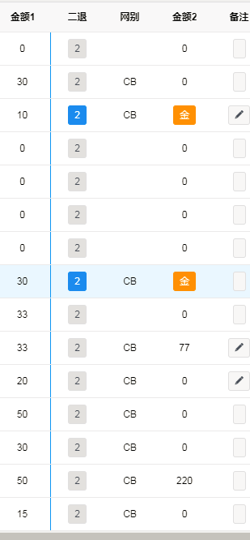
二退金额，
在“二退”=“待提交的情况下”
允许反复编辑

Slide 8
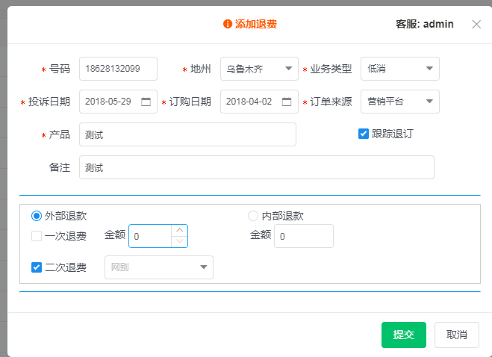
此处不小心插入了一个滚动条
应该去掉

Slide 9
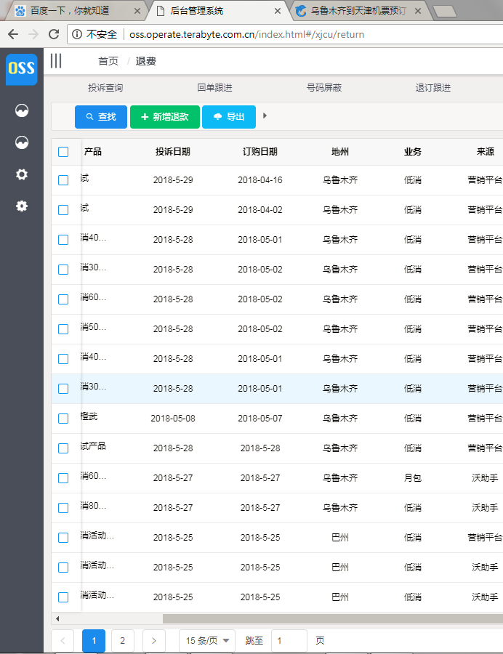
状态栏增加对当前视图下，记录的统计显示：
其中数据部分，有可能的话用红色粗体显示
列间距减小
每页的记录条数，跟进我们客服屏幕常用的分辨率，多增加几个方案（比如12,14,16等）
当前共38个记录，已选定15个记录

